Slide 1


Slide 2
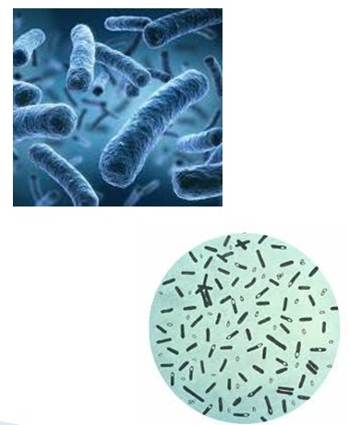
Задача
Целевая аудитория Нашим клиентом является министерство здравоохранения
Проблема
За последние десятилетия в мире медицинское сообщество столкнулось с необходимостью решения проблем вновь появляющихся новых инфекций, атипичных форм заболеваний.

Slide 3
Рынок
География рынка
Наши анализаторы нужны для медицинских учреждений и стоматологических клиник.
Оценка рынка
В медицине очень ценятся инновации, а наш проект нацелен на усовершенствование технологий

Slide 4
Какую и чью проблему решает
Анализаторы дыхания нужны в медицинские учреждения(для терапевтов),для мониторинга состояния человека, а также для диагностики инфекционных заболеваний.

Slide 5
Какая часть проблемы решается
Анализатором дыхания решается проблема контроля состояния здоровья организма путем определения концентрации различных газов в выдыхаемом воздухе. Этот метод позволяет выявить различные заболевания и отклонения в организме, такие как астма, хроническая обструктивная болезнь легких, диабет и другие.

Slide 6
Бизнес-модель
Каналы сбыта: медицинские центры, лаборатории, аптеки, интернет магазины.
Прибор содержит несколько биосенсоров, которые обнаруживают летучие органические соединения в выдыхаемом воздухе.
Сенсоры, изготовленные из металлооксидных полупроводников, вступают в реакцию с соединениями, содержащимися в воздухе.

